Slide 1
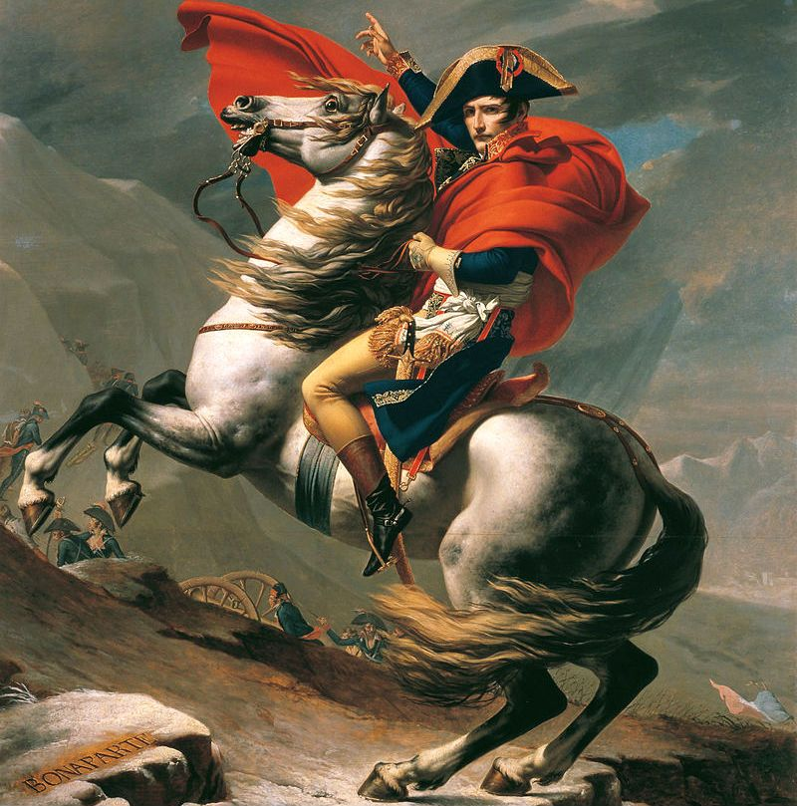
A Era Napole
ônica1799 1815

Slide 2
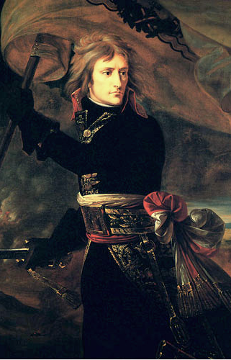
O Jovem General
Nome Completo | Napoleão Bonaparte I
Como/pelo que é mais conhecido | Imperador francês
Data Nascimento | 15/08/1769
Data Falecimento | 05/05/1821 51 anos, 8 meses
Local Nascimento Altura | Ajaccio, Córsega, França 1,68 m
https://aventurasnahistoria.uol.com.br/personagens/biografia-de-napoleao-bonaporte.html

Slide 3
https://super.abril.com.br/historia/de-que-cor-afinal-era-o-cavalo-branco-de-napoleao/
https://super.abril.com.br/historia/de-que-cor-afinal-era-o-cavalo-branco-de-napoleao/
Napoleão Bonaparte e o seu cavalo Marengo

Slide 4
1798 – 1799 Napoleão começa a despontar na França como um grande líder militar, suas vitórias à frente do exército francês foram fundamentais para evitar a invasão dos inimigos. Le Petit Caporral, o pequeno cabo como era carinhosamente chamado pelos soldados Golpe do 18 de Brumário – 1799 Napoleão irá comandar o exército para invadir a reunião do diretório (equivalente a uma câmara municipal). Esse diretório estava em votação para escolher os cônsules da França. Napoleão entra com a cavalaria no meio da reunião, que teve que ser adiada. Sob pressão militar e popular, o diretório vota favorável a Napoleão Bonaparte

Slide 5
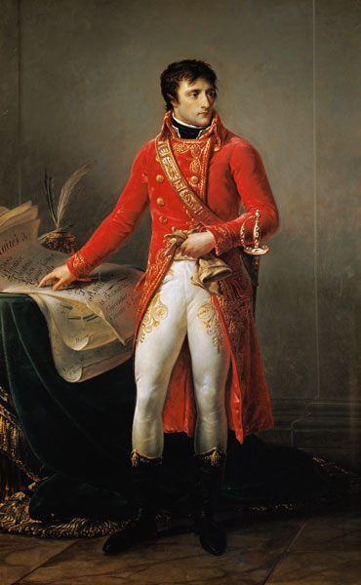
Medidas napoleônicas durante o Consulado Pacificação da França (internamente e externamente)
Reativação dos laços com a Igreja Católica Código Civil Napoleônico Restauração da Escravidão nas colônias Criação do Banco Francês Investimento na Indústria francesa

Slide 6
1799 a 1804 – Ditadura Militar Burguesa
Censurou à Imprensa
Perseguiu os jacobinos
Proibição de Greves
Controle sobre o ensino público
Censura de conteúdos e matérias

Slide 7
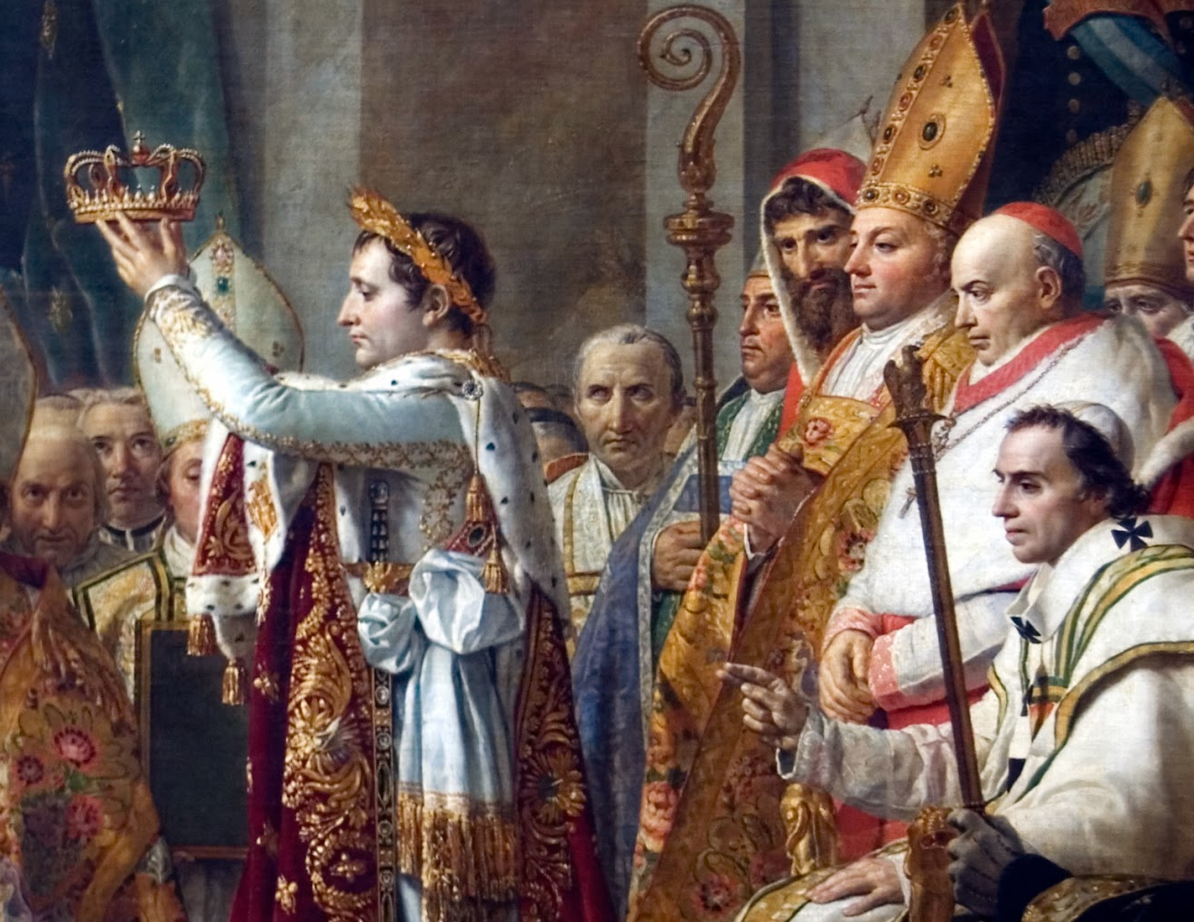
A Coroação de Napoleão Bonaparte como imperador aconteceu em 2 de dezembro de 1804, na Catedral de Notre-Dame, em Paris.
A “autocoroação” foi um gesto simbólico de que a França de Napoleão não se submeteria a ninguém, nem mesmo ao Papa

Slide 9
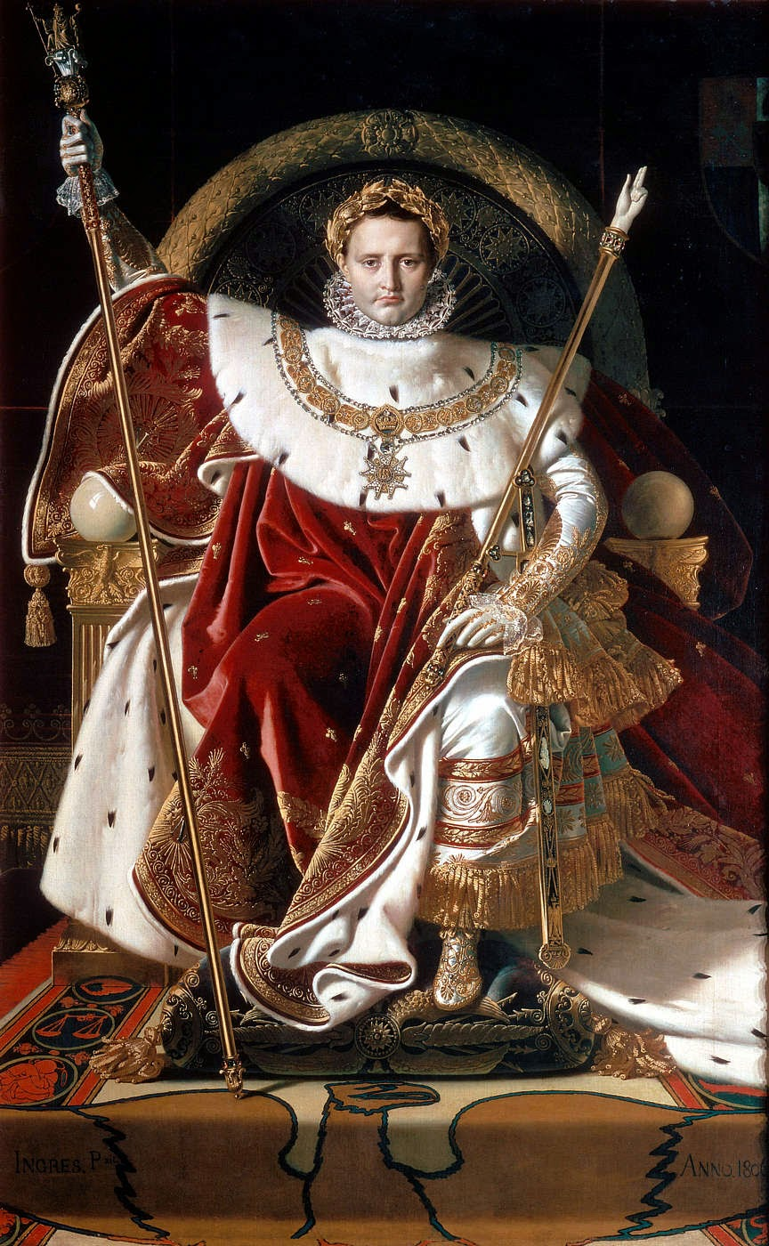
O Império Napoleônico – 1804 à 1814

Slide 11
Batalha de Austerlitz - Áustria

Slide 12
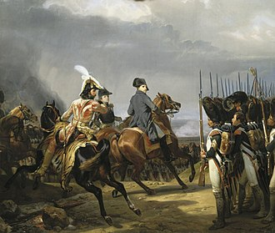
De 1804 à 18012 Auge das conquistas napoleonicas. Batalha de friedland https://pt.wikipedia.org/wiki/1807,_Friedland#/media/Ficheiro:1807,_Friedland.jpg
Batalha de Friedland - Rússia

Slide 14
A expansão territorial francesa foi espantosa, em pouco tempo Napoleão havia construído um Império na Europa, com territórios na península itálica, passando por estados prussianos e austríacos.
Alguns dos países mantiveram a sua independência, porém passaram a ser aliados da França
Após a batalha de Austerlitz na Áustria e posteriormente o acordo de paz com Alexandre I da Rússia, fez com que Napoleão chegasse ao auge do seu poderio militar e prestígio entre os países europeus, isso por volta de 1810
Inicialmente, as conquistas territoriais eram de certa forma, facilitadas. Uma parte da população destes países, viam em Napoleão a extensão dos ideais da Revolução francesa, portanto aliavam-se facilmente aos invasores. Após 1810, um sentimento anti-francês tornou-se cada vez mais frequente, a medida em que a população se dava conta de que o governo napoleônico se afastou dos ideais revolucionários.

Slide 15
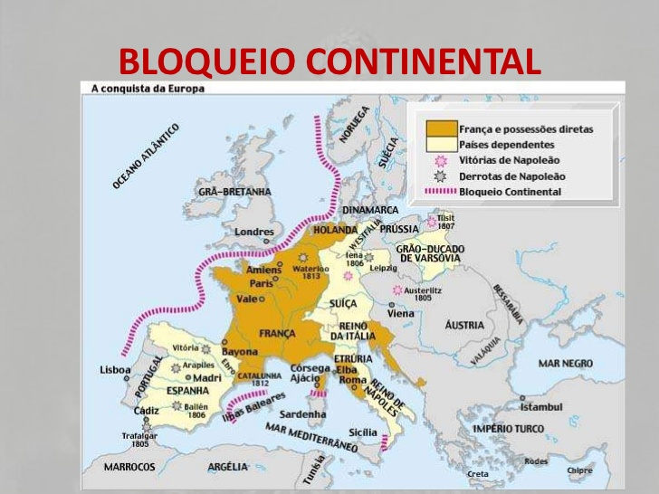
Os principais objetivos do bloqueio continental I) Enfraquecer economicamente à ING II) Desenvolver a industrialização na França

Slide 16
Napoleão inicia a sua ofensiva contra a Rússia em junho de 1812

Slide 17
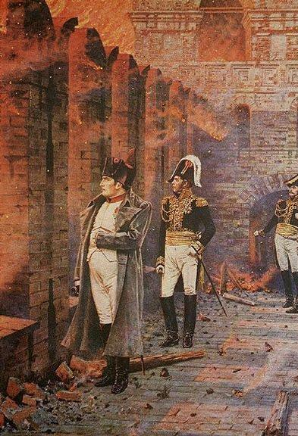
Napoleão e os seus soldados foram pegos na chamada tática da “terra arrasada”.
Assistir à invasão de Napoleão a Rússia no tempo 1:00:45 do video https://www.youtube.com/watch?v=eyWCkH1rudg&t=24s
Os soldados franceses na Rússia - Matéria https://oglobo.globo.com/sociedade/historia/analise-de-ossos-prova-que-soldados-de-napoleao-morreram-de-inanicao-cronica-em-1812-17122523
A Batalha na Rússia – Aventuras na História https://aventurasnahistoria.uol.com.br/noticias/historia-hoje/historia-napoleao-russia.phtml

Slide 19
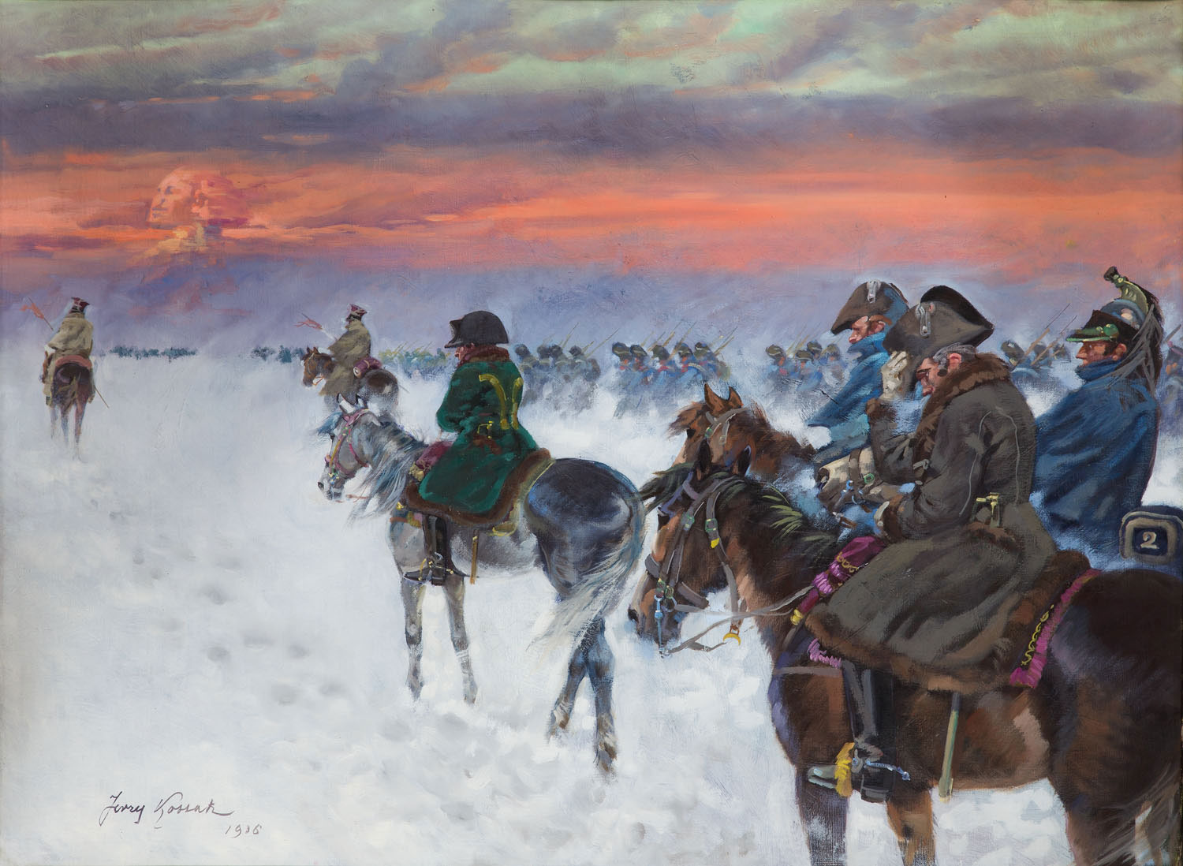
Estações do Ano - Moscou Primavera: de 21 de março a 21 de junho. Verão: de 21 de junho a 23 de setembro (há neve). Outono: de 23 de setembro a 21 de dezembro. Inverno: de 21 de dezembro a 21 de março. https://goldtrip.com.br/

Slide 22
Trailler do Filme “Monsenhor N” https://www.youtube.com/watch?v=HX6jIKXmJ1k&list=PLUQIgA95iSRk6Ul4BMtSbmICg0Shd7MUL&index=3
Construindo um Império – Napoleão https://www.youtube.com/watch?v=3FN9-qSblJc
Diário sobre as Guerras Napoleônicas” https://oglobo.globo.com/sociedade/historia/diario-das-guerras-napoleonicas-descoberto-em-sebo-na-tasmania-19268442

Slide 23
Napoleão após a batalha de Waterloo

Slide 24
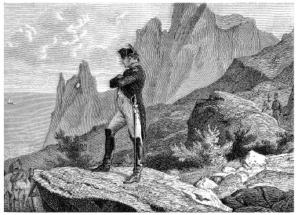
Napoleão na ilha de Elba
Napoleão em Santa Helena

